Slide 1
第八章 可编程逻辑电路
8.1 概述
8.2 只读存储器（ROM）
8.3 可编程逻辑阵列（PLA）
8.4 可编程阵列逻辑（PAL）
8.5 用Verilog HDL设计逻辑电路

Slide 2
8.1 概述
一、PLD器件概念及分类
PLD(Programmable Logic Devices)是一种“与-或”两级结构的逻辑器件。
常见的PLD器件有：PROM、PLA、PAL、GAL、CPLD和FPGA等。
低密度可编程逻辑器件LDPLD有：PROM、PLA、PAL和GAL。
高密度可编程逻辑器件HDPLD有：CPLD、FPGA。

Slide 3
二、PLD的基本结构
输入
输出
输入
与
或
输出
缓冲
阵
阵
缓冲
电路
列
列
电路

Slide 4
三、PLD电路的表示方法及有关符号
(1)PLD缓冲表示法
A
A
1
A
A
A
A
(2)PLD与门表示法
A
B
C
F=ABC
&

Slide 5
(3)PLD或门表示法
A
B
C
≥1
F=A+B+C
(4)PLD连接的表示法
×
硬线连接
被编程(接通)单元
被删除(开断)单元

Slide 6
四、与或阵列
与或阵列是PLD器件中最基本的结构，通过改变“与阵列”和“或阵列”的内部连接就可实现不同的逻辑功能。
器件名 与阵列 或阵列 输出电路
PROM 固定 可编程 固定
PLA 可编程 可编程 固定
PAL 可编程 固定 固定
GAL 可编程 固定 可组态

Slide 7
五、宏单元
与或阵列在PLD器件中只能实现组合逻辑电路的功能，PLD器件的时序电路功能则由包含触发器或寄存器的逻辑宏单元实现。
逻辑宏单元(Output Logic Micro Cell)的作用为：
(1)提供时序电路需要的寄存器或触发器；
(2)提供多种形式的输入/输出方式；
(3)提供内部信号反馈,控制输出逻辑极性；
(4)分配控制信号，如寄存器的时钟和复位信号，三态门的输出使能信号。

Slide 8
8.2 只读存储器(ROM)
一、ROM的结构和分类(2^{n}×m(位))
1、ROM的结构
A₀
地址译码器
A_{n-1}
字线
W₀
W₂^{n-1}
F₀
存储体
位线
F_{m-1}

Slide 9
A₁
A₀
地址译码器
V_{CC}
W₀
W₁
0
1
W₂
0
W₃
0
V₀
F₀
1
V₁
F₁
0
V₂
F₂
1
V₃
F₃
1

Slide 10
上图是4×4ROM电原理图。若A₁A₀=01时，使W₁为“1”，则三极管V₀、V₂、V₃导通使F₀、F₂、F₃为“1”，而V₁截止，故F₁输出为“0”。
从逻辑电路的角度出发，字线和位线之间构成逻辑“或”的关系。故：
F₀ = W₀+W₁
F₁ = W₀
F₂ = W₀+W₁+W₂+W₃
F₃ = W₁+W₂+W₃

Slide 11
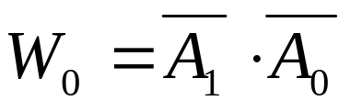
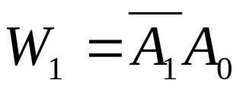
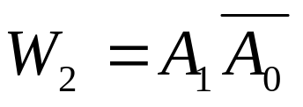
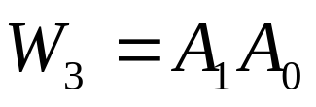
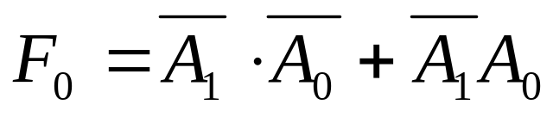
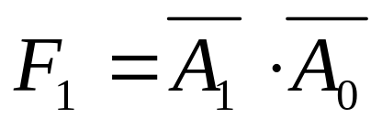
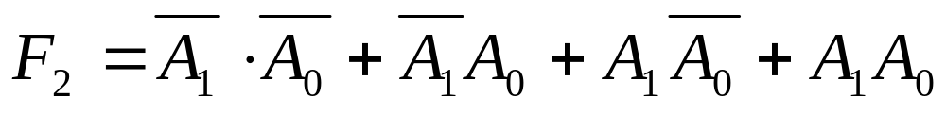
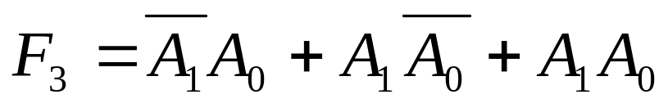
根据地址译码器的功能可以写出字线的表达式为：
代入F₀～ F₃ 得：

Slide 12
A₁
A₁
A₀
A₀
&
&
&
&
W₀
W₁
W₂
W₃
F₀
≥1
F₁
≥1
F₂
≥1
F₃
≥1

Slide 13
将逻辑图画成阵列图：
A₁
与
A₁
A₀
阵
列
A₀
W₀
W₁
W₂
W₃
×
×
F₀
或
×
F₁
阵
×
×
×
×
F₂
列
×
×
×
F₃

Slide 14
2、ROM的分类
(1)掩模型ROM
由厂家根据用户要求对芯片写入信息，通过掩模工艺在规定的位置制作晶体管(此位为“1”)，不作晶体管(此位为“0”)，用户不能改动。
(2)可编程ROM(PROM)
存储的内容可由用户写入，写“0”时，烧断晶体管基极的熔丝，写“1”时保留熔丝。但编程后不能再改变。
(3)可多次编程ROM(EPROM)
EPROM在用户编程后还允许用紫外光或者电信号擦除数据重新编程。EPROM一旦编程后，在使用时只能读出信息而不能写入信息。

Slide 15
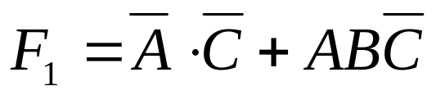
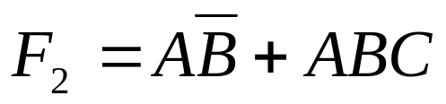
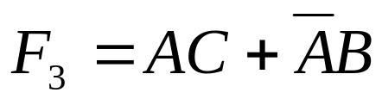
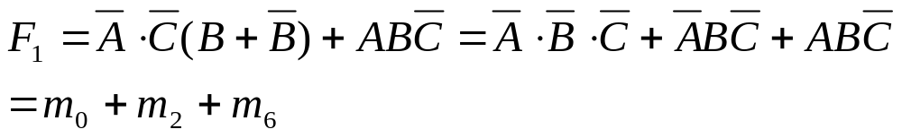
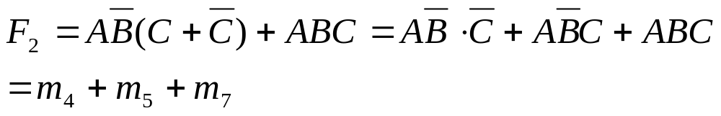
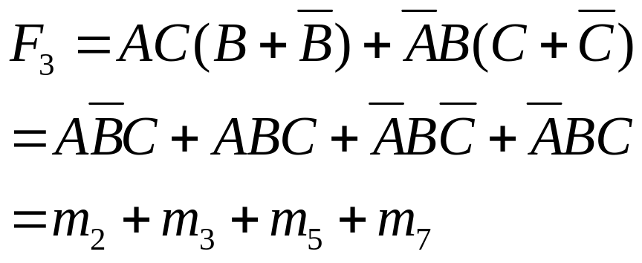
二、ROM的应用
例：用ROM实现下列逻辑函数。
解：

Slide 16
A
A
B
B
C
C
×
×
×
F₁
×
×
×
F₂
×
×
×
×
F₃

Slide 17
8.3 可编程逻辑阵列(PLA)
PLA采用函数最简“与或”式中的“与”项来构成“与”阵列。和ROM相比，PLA的与阵列不再产生2^{n}个最小项，而是产生简化后的与项。这样，一个存储单元就可被多个地址码选中，从而达到节省储存空间的目的。
例1：分别用ROM和PLA实现下列逻辑函数。
F₁(A，B，C)=∑m(2，5，6)
F₂(A，B，C)=∑m(4)
F₃(A，B，C)=∑m(2，4，5，6)

Slide 18
用ROM实现
A
A
B
B
C
C
×
×
×
F₁
×
F₂
×
×
×
×
F₃

Slide 19
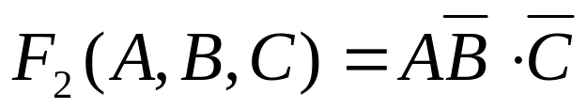
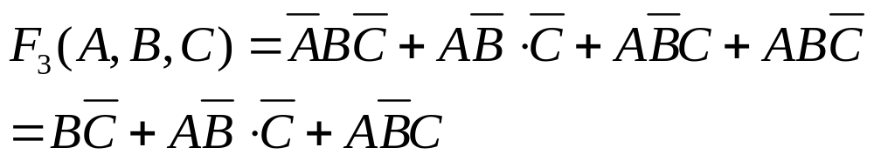
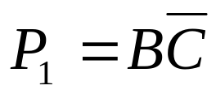
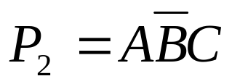
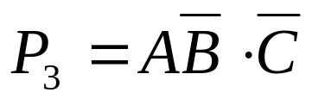
用PLA实现
先将函数式化简，注意公共项的利用。
以上三式中不同的与项为：

Slide 20
P₁
P₂
P₃
A
×
×
A
与
B
×
阵
B
×
×
C
×
列
C
×
×
×
×
F₁
或
×
F₂
阵
×
×
×
F₃
列

Slide 21
例2：试用PLA设计一个8421BCD码到余3码的代码转换电路。
8421码 余3码
ABCD WXYZ
0 0000 0011
1 0001 0100
2 0010 0101
3 0011 0110
4 0100 0111
5 0101 1000
6 0110 1001
7 0111 1010
8 1000 1011
9 1001 1100
10 1010 dddd
… … …
15 1111 dddd

Slide 22

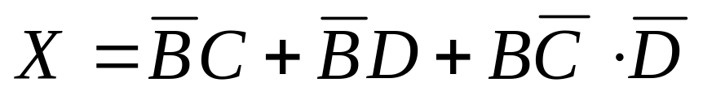
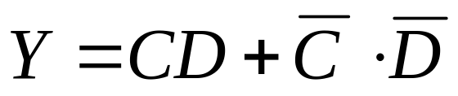
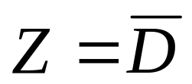
根据真值表，画卡诺图，化简后可得到最简的与或表达式：

Slide 23

A
×
A
B
×
×
×
B
×
×
C
×
×
×
C
×
×
D
×
×
×
D
×
×
×
×
×
×
W
×
×
×
X
×
×
Y
×
Z

Slide 24
例3：试用PLA和触发器设计一个6进制同步加法计数器。
/0
/0
000
001
010
/1
/0
101
100
011
/0
/0

Slide 25
Q₃^{n} Q₂^{n} Q₁^{n} Q₃^{n+1} Q₂^{n+1} Q₁^{n+1} Z
0 0 0 0 0 1 0
0 0 1 0 1 0 0
0 1 0 0 1 1 0
0 1 1 1 0 0 0
1 0 0 1 0 1 0
1 0 1 0 0 0 1
1 1 0 d d d d
1 1 1 d d d d

Slide 26
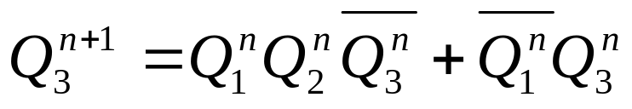
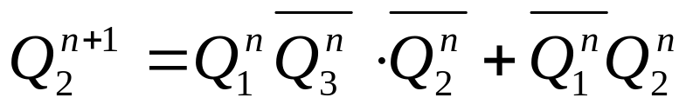
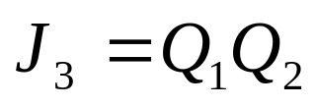
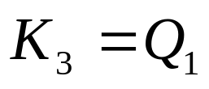
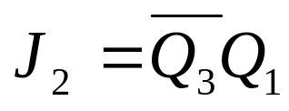
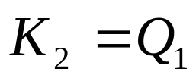
Q₃^{n+1}
Q₂^{n+1}
Q₂^{n}Q₁^{n}
Q₂^{n}Q₁^{n}
Q₃^{n}
Q₃^{n}
00
01
11
10
00
01
11
10
0
0
0
1
0
0
0
1
0
1
1
1
0
d
d
1
0
0
d
d

Slide 27
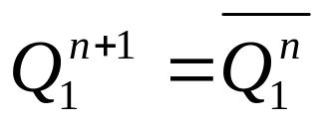
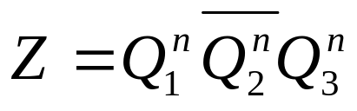
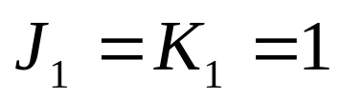
Q₁^{n+1}
Z
Q₂^{n}Q₁^{n}
Q₂^{n}Q₁^{n}
Q₃^{n}
00
01
11
10
Q₃^{n}
00
01
11
10
0
1
0
0
1
0
0
0
0
0
1
1
0
d
d
1
0
1
d
d
讨论能否自启动，即检查没用到的状态“110”和“111”。
Q₃^{n} Q₂^{n} Q₁^{n} Q₃^{n+1} Q₂^{n+1} Q₁^{n+1} Z
1 1 0 1 1 1 0
1 1 1 0 0 0 0

Slide 28
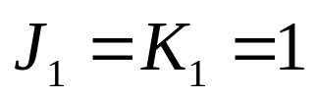
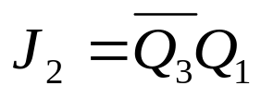
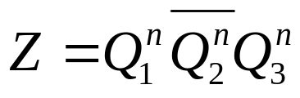
×
×
×
×
×
×
×
×
J
Q₁
K
Q₁
CP
×
J
Q₂
×
K
Q₂
×
J
Q₃
K
Q₃
×
×
Z

Slide 29
8.4 可编程阵列逻辑PAL
PAL由一个可编程的“与”阵列和一个固定的“或”阵列构成。
相对于PLA，PAL制作工艺简单、易于编程，且有多种结构。
下面举例说明：

Slide 30
(1) 专用输出的基本门阵列结构
输入
&
&
F
≥1
&
&
A
1

Slide 31
(2) 带反馈的可编程结构
输入
&
&
EN
F
≥1
&
&
&
A
1
1

Slide 32
(3) 带反馈的寄存器输出结构
输入
CLK
OE
&
EN
F
&
Q
≥1
D
Q
&
&
A
1
1

Slide 33
(4) 加“异或”、带反馈的寄存器输出结构
输入
CLK
OE
&
EN
&
≥1
F
Q
D
&
=1
Q
&
可编程
A
1
1

Slide 34
(5) 算术选通反馈结构
CLK
OE
输入
&
EN
F
≥1
Q
=1
D
Q
&
B
AB
≥1
≥1
A+B
≥1
A
A+B
≥1
≥1
A+B

Slide 35
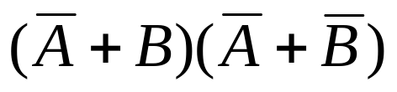
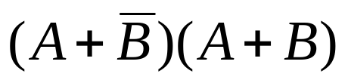















00
01
11
10
00
1
01
11
10

Slide 36
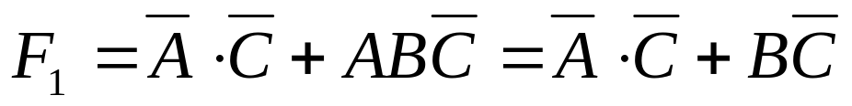
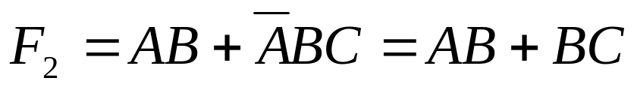
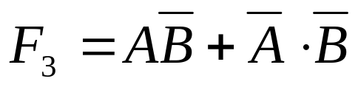
例：试用PAL实现下列逻辑函数。
根据逻辑函数作出的PAL逻辑电路如下：

Slide 37
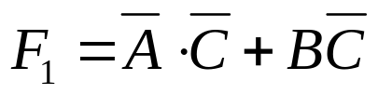

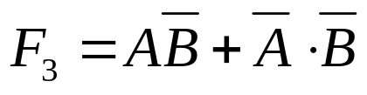
A
B
C
1
1
1
×
×
&
×
×
&
×
×
&
×
×
&
×
×
&
×
×
&
≥1
≥1
≥1
F₁
F₂
F₃

Slide 38
8.5 用Verilog HDL设计逻辑电路
Verilog HDL是一种硬件语言，最终是为了产生实际的硬件电路或对硬件电路进行仿真。
利用Verilog HDL编程时，要时刻牢记Verilog是硬件语言，要时刻将Verilog HDL语句与硬件电路对应起来；
电路在物理上是并行工作（只要电源接通，所有电路都同时工作），要求在Verilog HDL的module中，所有描述语句（包括连续赋值语句assign、行为语句块always/initial、模块实例化）都是并发执行的；
电路行为的先后顺序通过时钟节拍顺序来体现。

Slide 39
Verilog的主要功能
创建灵活，可以创建组合逻辑和时序逻辑电路；
能够实现端口到端口时延、路径时延、设计的时序检查；
能够描述多层次设计，设计规模可大可小；
人机对话方便(设计者与EDA工具间交互)，ASIC和FPGA设计师可用它来编写可综合的代码；；
可以创建测试激励Testbench(特殊型module)；
提供强有力的文件读写能力；
可以显式地对并发和定时进行建模；
描述系统的结构，做高层次的仿真；
验证工程师编写各种层次的测试模块对具体电路设计工程师所设计的模块进行全面细致的验证；
库模型的设计：可以用于描述ASIC和FPGA的基本单元(Cell)部件，也可以描述复杂的宏单元(Macro Cell)；
Verilog HDL语言的描述能力能够通过使用编程语言接口(PLI)机制进一步扩展。

Slide 40
Verilog的多种描述方式
提供了多种描述方式：开关级描述方式（开关级建模）、门级描述方式（门级建模）、数据流级描述方式（数据流级建模）和行为级描述方式（行为级建模）；
设计能在多个抽象级别上进行：开关级、门级、RTL级、算法级等。

Slide 41
(1)Verilog的开关级描述方式
能够使用内置开关级原语对设计完整建模；
开关级基本结构模型：内置pmos、nmos等。
(2)Verilog的门级描述方式
能够使用内置门级原语对设计完整建模；
门级基本结构模型：内置and、or、nand等。
(3)Verilog的数据流级描述方式
能够使用内置数据流级原语assign和位运算符对设计完整建模；
位运算符有：&、︳、~、 ˆ、~ˆ等。

Slide 42
(4)Verilog的行为级描述方式
能够使用结构和算法对设计完整建模；
常用语句有：initial(只执行一次)
always (循环执行)
还提供一些高级语言结构，如if语句、case语句、循环语句等。

Slide 43
8.5.1 数值、常量、数据类型及变量
1、数值
Verilog HDL的数值有四类：0(逻辑0)、1(逻辑1)、Z/z(高阻)、X/x(未知)。
2、常量
1)整数型常量
定义格式：<位宽><’进制><数字>
其中：o(O)表示八进制；b(B)表示二进制；d(D)表示十进制；h(H)表示十六进制。
注意：单引号和进制之间不能有空格。
例：3’b001、3’b01、3’b1111001、’b001。

Slide 44
2)实数型常量
由十进制计数法或科学计数法的形式组成。
例：12.56、1.345、1234.6567。
例：1.56E2、5E-3。
3)字符串型常量
由双引号内的字符序列组成，用一串8位二进制ASCII码的形式表示，每一个8位二进制ASCII码表示一个字符。
例：”hello”、”abc”。

Slide 45
3、数据类型及变量
数据类型与基本逻辑单元建库有关，由半导体厂家和EDA工具厂家共同提供。
Verilog HDL有两大类数据类型
1)线网类型
nets type表示Verilog结构化元件间的物理连线。它的值由驱动元件的值决定，例如：连续赋值或门的输出。如果没有驱动元件连接到线网，线网的缺省值为Z(高阻)。
2)寄存器(变量)类型
register type表示一个抽象的数据存储单元，它只能在always语句和initial语句中被赋值，并且它的值从一个赋值到另一个赋值被保存下来。寄存器类型的变量的缺省值为X(未知)。

Slide 46
1)线网类型
nets型变量指输出始终根据输入变化而更新其值的变量，一般是指硬件电路中的各种物理连接。
Verilog HDL中提供了多种nets型变量，但最常用的是wire型变量。Verilog HDL模块中的输入/输出信号类型缺省时自动定义为wire型。
wire型变量的定义格式如下：
wire 数据名1，数据名2，……..数据名n;
例1：wire a,b; //定义了两个1位的wire型变量a,b
例2：wire[7:0] databus;//定义了8位宽度的数据总线

Slide 47
2)寄存器(变量)类型
register型变量对应的是具有状态保持作用的电路元件，如触发器、寄存器等。
register型变量与nets型变量的根本区别：register型变量需要被明确地赋值，并且在被重新赋值前一直保持原值。所以在设计中要将register型变量放在过程块语句（如Initial , always)中赋值。
reg型变量的定义格式如下：
reg 数据名1，数据名2，……..数据名n;
例1：reg a,b; //定义了两个一位的reg型变量a,b
例2：reg [7:0] data //定义data为8位宽的数据

Slide 48
8.5.2 Verilog HDL的基本结构
1、Verilog-HDL语法基础
(1)注释要用“/*”与“*/”，或在注释前用“//”。
(2)标识符（如实例中的模块名）可用英文及下划线，标识符的开始不可用数字，大小写文字有区别。
(3)module与endmodule相呼应，成对出现。
(4)input定义输入信号变量。
(5)output定义输出信号变量。
(6)在门级描述中，调用Verilog-HDL具有的内置门实例语句，描述顺序为“（输出，输入1，输入2········）；”的形式。

Slide 49
(7)在数据流描述方式中，以保留字assign和位运算符来描述逻辑表达式。
(8)最后写入endmodule,注意行末没有“；”。
2、模块的定义
module 模块名（端口参数）：module G (A,B,F):
端口定义---input A,B;
output F;
寄存器定义---reg C;
线网定义------net D;
内置门原语---and G1(F,A,B);
或assign语句--assign F=A&B;
endmodule

Slide 50
例：右图为一个2输入与门模块，其模块名AND_G2，输入为A、B，输出为F。
A
方法一
称为门级描述方式或结构级的建模
&
F
B
module AND_G2(A,B,F);
模块AND_G2
input A,B;
output F;
and U1(F,A,B);
endmodule
在Verilog-HDL中，属于内置门实例语句的有：and(与)、nand(与非)、or(或)、nor(或非)、xor(异或)、xnor(同或)、buf(缓冲器)。

Slide 51
方法二
称为数据流级描述方式或数据流级建模
module AND_G2(A,B,F);
input A,B;
output F;
assign F=A&B;
endmodule
在这里用assign来描述电路的逻辑功能，这里用了位运算符“&”。位运算符的种类和功能有：&：AND；︳：OR；~：NOT；ˆ：XOR；~ˆ：XNOR
位运算的优先顺序如下：~、&、ˆ、~ˆ、︳

Slide 52
8.5.3 基本逻辑门电路的Verilog HDL
1、或门逻辑电路的描述
A
≥1
F
方法一
B
module OR_G2 (A,B,F);
input A,B;
output F;
or U2 (F,A,B);
endmodule
模块OR_G2
方法二
module OR_G2 (A,B,F);
input A,B;
output F;
assign F=A|B；
endmodule

Slide 53
2、非门逻辑电路的描述
1
F
A
方法一
module NOT_G (A,F);
input A;
output F;
not U4 (F,A);
endmodule
模块NOT_G
方法二
module NOT_G (A,F);
input A;
output F;
assign F=~A;
endmodule

Slide 54
3、与非门逻辑电路的描述
A
&
F
方法一
module NAND_G2(A,B,F);
input A,B;
output F;
nand U5(F,A,B);
endmodule
B
模块NAND_G2
方法二
module NAND_G2(A,B,F);
input A,B;
output F;
assign F= ~(A & B);
endmodule

Slide 55
4、或非门逻辑电路的描述
A
F
B
≥1
方法一
module NOR_G2 (A,B,F);
input A,B;
output F;
nor U6 (F,A,B);
endmodule
模块NOR_G2
方法二
module NOR_G2 (A,B,F);
input A,B;
output F;
assign F= ~(A | B);
endmodule

Slide 56
5、缓冲器逻辑电路的描述
A
F
方法一
module BUF_G (A,F);
input A;
output F;
buf U7 (F,A);
endmodule
模块BUF_G
方法二
module BUF_G (A,F);
input A;
output F;
assign F=A;
endmodule

Slide 57
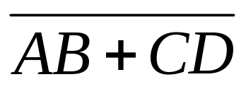
6、与或非门逻辑电路 的描述
方法二
A
＆
B
F
≥1
C
D
module G2(A,B,C,D,F); //模块名为G2
input A,B,C,D; //定义输入端口
output F; //定义输出端口
assign F= ~((A&B)|(C&D));//功能描述endmodule

Slide 58
A
方法一
＆
B
F
≥1
C
D
module G2(A,B,C,D,F); //模块名为G2
input A,B,C,D; //定义输入端口
output F; //定义输出端口
wire AandB, CandD;//线网定义
and U1(AandB,A,B);
and U2(CandD,C,D);
nor U3(F,AandB,CandD);//功能描述endmodule

Slide 59
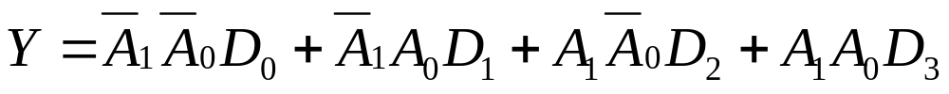
8.5.4 用Verilog HDL设计数字电路
1、设计一个4选1数据选择器电路(MUX)
D₀
方法一：数据流级描述方式
D₁
Y
module MUX4_1(Y,D0,D1,D2,
D3,A0,A1);
D₂
output Y;
D₃
input [1:0] A0,A1;
A₁
A₀
input [3:0] D0,D1,D2,D3;
assign Y=((~A1)&(~A0)&D0)|((~A1)&A0&D1)
|(A1&(~A0)&D2)|(A1&A0&D3);
endmodule

Slide 60
方法二：门级描述方式
module MUX4_1(Y,D0,D1,D2,D3,A0,A1);
output Y;
input [1:0] A0,A1;
input [3:0] D0,D1,D2,D3;
wire A0n,A1n,and1,and2,and3,and4;
not U1(A0n,A0);
not U2(A1n,A1);
and U3(and1,A1n,A0n,D0);
and U4(and2,A1n,A0,D1);
and U5(and3,A1,A0n,D2);
and U6(and4,A1,A0,D3);
or U7(Y,and1,and2,and3,and4);
endmodule

Slide 61
方法三：行为级描述方式
过程块结构的定义
1、initial过程块
在0时刻开始执行，只执行一次。
initial
语句块;
endmodule
2、always过程块
在0时刻开始无限循环，反复执行。
always@(敏感事件表)
语句块;
endmodule

Slide 62
分支语句
1、if_else语句
if (条件表达式1) 语句1；
else if (条件表达式2) 语句2;
……
else 语句n；
2、case语句
case (控制表达式)
分支项表达式1： 语句1;
分支项表达式2： 语句2;
……
default： 语句n；
endcase

Slide 63
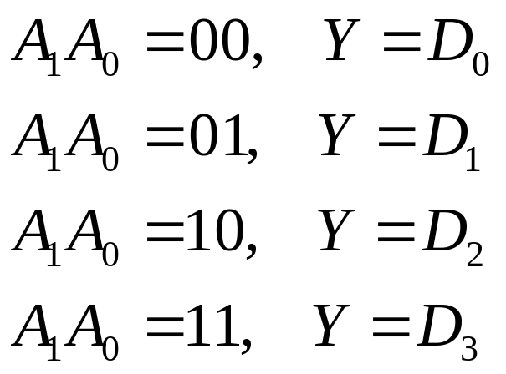
4选1数据选择器有：
D₀
D₁
Y
D₂
D₃
A₁
A₀

Slide 64
方法三：行为级描述方式
使用case语句实现
module MUX4_1(Y,D0,D1,D2,D3,A);
output reg Y;
input [1:0] A;
input [3:0] D0,D1,D2,D3;
always@(D0 or D1 or D2 or D3 or A)
case (A)
2’b00: Y=D0;
2’b01: Y=D1;
2’b10: Y=D2;
2’b11: Y=D3;
endcase
endmodule

Slide 65
使用if_else语句实现
module MUX4_1(Y,D0,D1,D2,D3,A);
output reg Y;
input [1:0] A;
input [3:0] D0,D1,D2,D3;
always@(D0 or D1 or D2 or D3 or A)
if (A==2’b00) Y=D0;
else if(A==2’b01) Y=D1;
else if(A==2’b10) Y=D2;
else Y=D3;
endmodule

Slide 66
2、设计一个3线-8线译码器电路
3线—8线译码器74LS138(T4138)的真值表如下：
A₂ A₁ A₀ Z₇ Z₆ Z₅ Z₄ Z₃ Z₂ Z₁ Z₀
0 0 0 1 1 1 1 1 1 1 0
0 0 1 1 1 1 1 1 1 0 1
0 1 0 1 1 1 1 1 0 1 1
0 1 1 1 1 1 1 0 1 1 1
1 0 0 1 1 1 0 1 1 1 1
1 0 1 1 1 0 1 1 1 1 1
1 1 0 1 0 1 1 1 1 1 1
1 1 1 0 1 1 1 1 1 1 1

Slide 67
module decoder3_8(out,in);
output reg [7:0] out;
input [2:0] in;
always@(in)
case (in)
0: out=8’b11111110;
1: out=8’b11111101;
2: out=8’b11111011;
3: out=8’b11110111;
4: out=8’b11101111;
5: out=8’b11011111;
6: out=8’b10111111;
7: out=8’b01111111;
endcase
endmodule

Slide 68
3、设计一个带异步复位、置位端的D触发器
module D_trigger(q,qn,d,clk,set,reset);
output reg q,qn;
input d,clk,set,reset;
always@(posedge clk or negedge set
or negedge reset)
if(!set) begin
q=1;
qn=0;
end
else if(!reset) begin
q=0;
qn=1;
end
else begin
q=d;
qn=~d;
end
endmodule

Slide 69
4、8位移位(左移)寄存器(D触发器)
module shifter(din,clk,clr,dout);
input din,clk,clr;
output reg [7:0] dout;
always@(posedge clk)
if(!clr) dout=8’b0;//clr低电平有效
else begin
dout=dout<<1;//输出信号左移1位
dout[0]=din;//输入信号进入最低位
end
endmodule

Slide 70
5、8位任意模加/减法计数器(D触发器)
module updown_counter(d,clk,clr,load,
updown,q);
input [7:0]d;
input clk,clr,load,updown;
output reg [7:0] q;
always@(posedge clk)
if(!clr) q=0;//clr低电平有效
else if(!load) q=d;//同步置数
else if(updown) q=q+1;//加法计数
else q=q-1;//减法计数
endmodule

Slide 71
练习题（P242）：3，4、5、10。

